Slide 1
Xây dựng ứng dụng quản lý hàng hóa trong siêu thị
Giảng viên: Nguyễn Thế Hữu

Slide 2
Thành Viên
2001216280 – Lê Minh Tuấn(NT)

Slide 3
Bảng phân công
Tên thành viên | Công việc | Mức độ hoàn thành
Lê Minh Tuấn | Bán hàng, hàng hóa(thêm, sửa,xóa, tìm kiếm), nhà cung cấp, nhập hàng, đăng kí, hóa đơn, thống kê,giao diện,CSDL ,nhân viên, tài khoản, khách hàng, đăng nhập | 100%

Slide 4
Yêu cầu đề tài:
Xây dựng các màn hình:
+ Quản lý hàng hóa(thêm, sửa, xóa, tìm kiếm)
+ Màn hình đặt hàng, tạo đơn hàng
- Tìm hiểu về thuật toán Apriori/FP-Growth,ứng dụng vào việc gợi ý sản phẩm khi người dùng đặt hàng

Slide 5
Lý do chọn đề tài:
Nhu cầu thị trường: các siêu thị cần có các giải pháp quản lý hàng hóa một cách tối ưu hơn và giúp khách hàng có trải nghiệm tốt hơn.
Hiệu quả và tiết kiệm chi phí: khi có ứng dụng quản lý làm giảm sự sai sót và tối ưu thời gian làm việc của nhân viên, từ đó giảm chi phí và tăng hiệu quả kinh doanh
Sự cần thiết của công nghệ: giúp tăng cường tính cạnh tranh và duy trì ổn định trên thị trường.

Slide 6
Mục tiêu của đề tài:
Tạo ra được một phần mềm quản lý hàng hóa trong siêu thị giúp
- Tối ưu hóa các quy trình kinh doanh thuận tiện cho việc quản lý hàng hóa.
- Tăng cường hiệu suất làm việc giúp tiết kiệm sức khỏe, thời gian, chi phí cho nhân viên.
- Quản lý chặt chẽ thông tin hàng hóa có trong siêu thị.
- Đảm bảo tính bảo mật và thông tin của siêu thị.

Slide 7
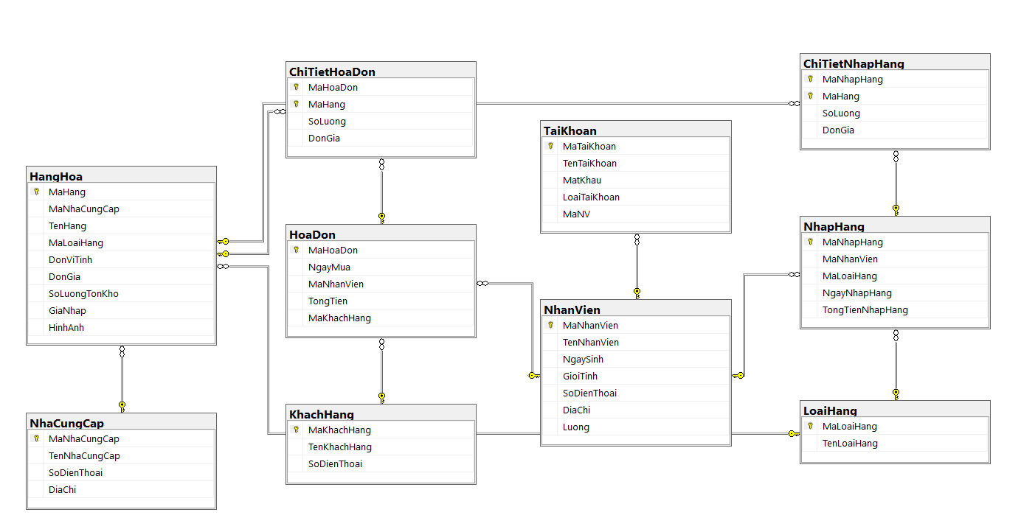
Diagram database

Slide 8
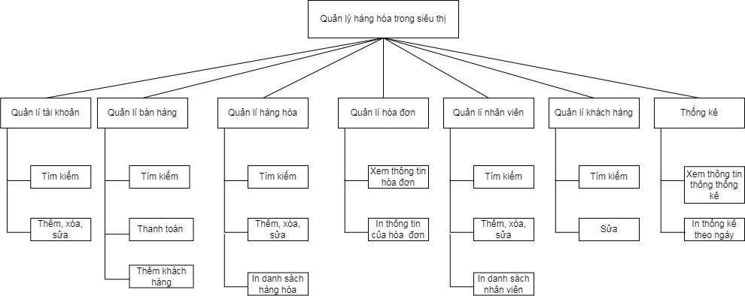
Mô hình phân hóa chức năng(BFD)

Slide 9
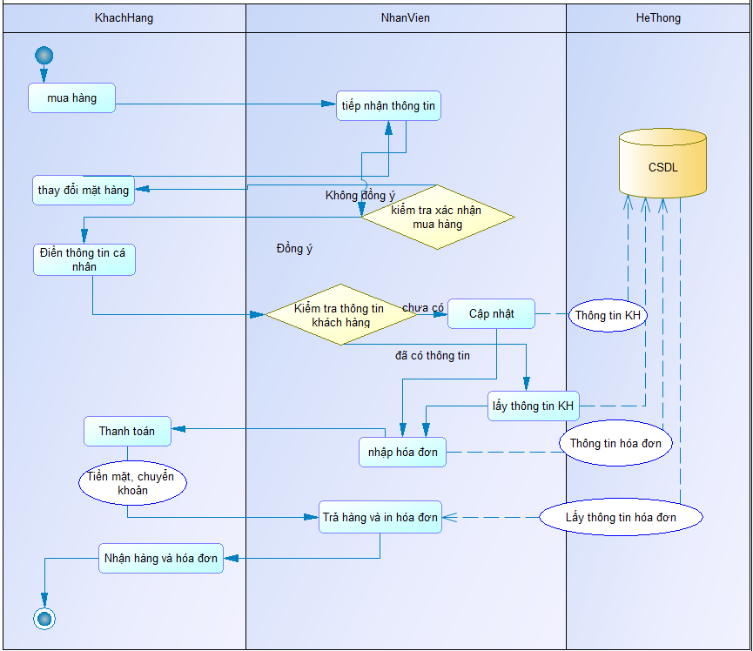
Mô hình BPM bán hàng

Slide 10
Demo

